Slide 1
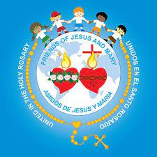
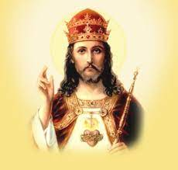
Ministerio Amigos de Jesús y María www.fcpeace.org
Adorar a
Nuestro Señor Jesucristo,
Rey del Universo

Slide 2
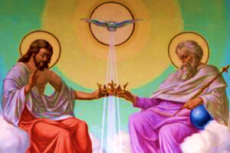
¿Quién es Jesús?
3
Es la 2da persona de la Santísima Trinidad:
1-Dios Padre
2-Dios Hijo
3-Dios Espíritu Santo
2
1
¡ES DIOS!

Slide 3
Dios, para salvarnos, quiso hacerse hombre.

Slide 4
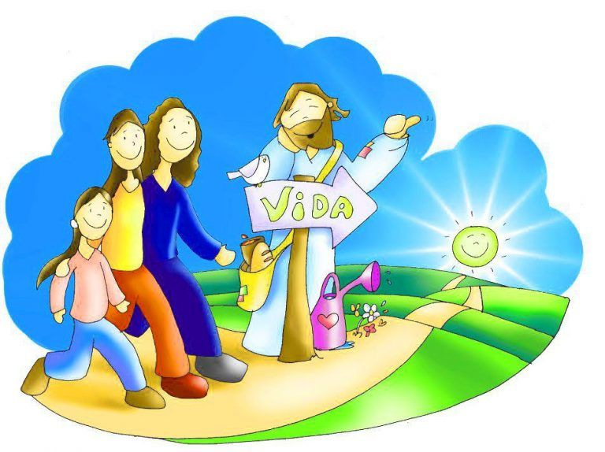
¿De qué quiso salvarnos Dios?
De nuestros pecados, o desobediencias, que nos roban de estar en la presencia eterna de Dios en el Cielo.

Slide 5
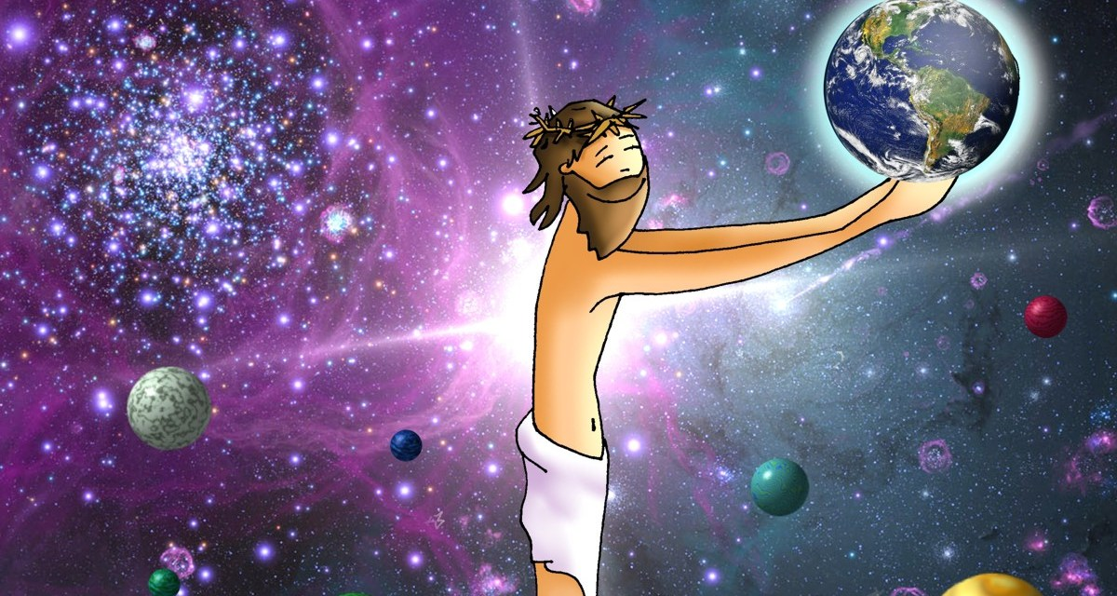
¡Entonces Jesús es Dios, Creador y Rey del Universo!

Slide 6
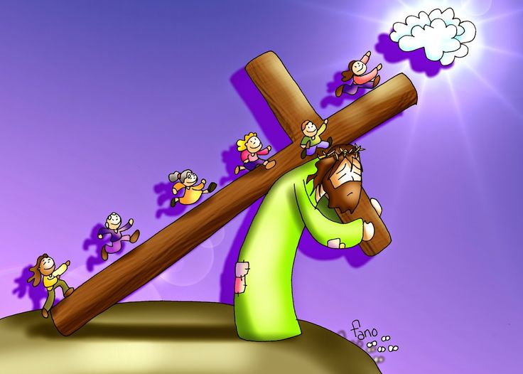
¡Y es nuestro SALVADOR, que pagó por nuestros pecados en la cruz y nos abrió las puertas del Cielo!
¡GRACIAS JESÚS!

Slide 7
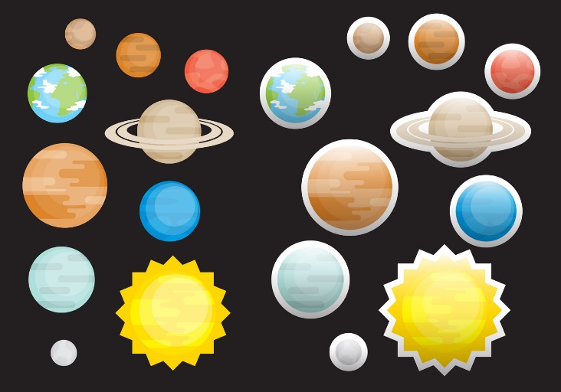
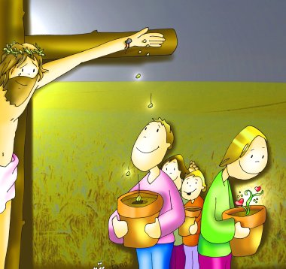
¿CÓMO ES DIOS?
Es
Todopoderoso
Está en todos partes
Lo sabe todo
Nos ama
sin límites

Slide 8
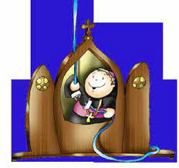
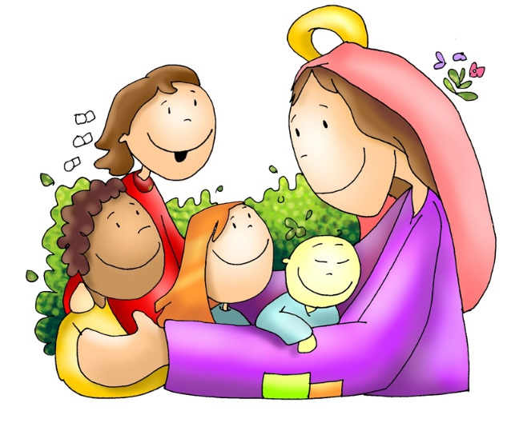
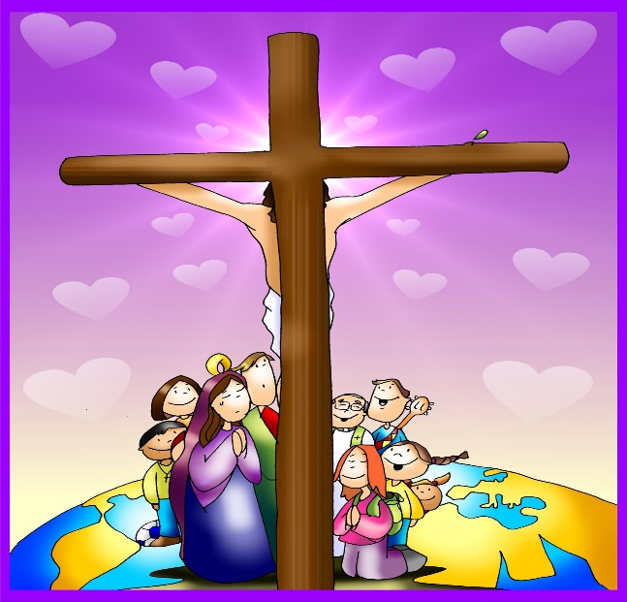
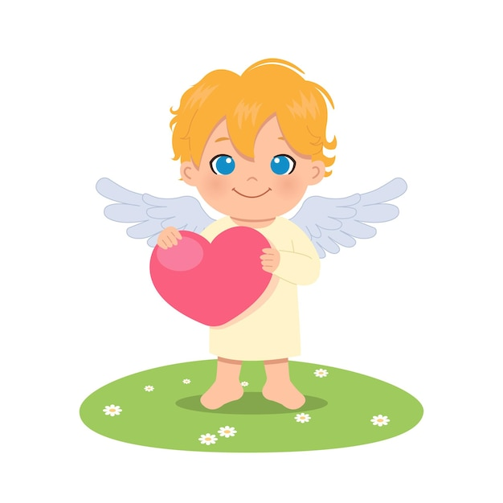
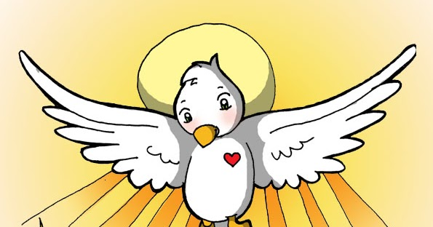
Siempre nos perdona cuando nos arrepentimos
Nos dio la Santa Biblia y la Iglesia Católica para estar siempre presente con nosotros.
Nos dio una Madre perfecta que nos ama y nos cuida.
Nos da un Ángel Guardian para cuidarnos y guiarnos al Cielo
¡Y entregó su vida por nosotros!
Mandó a su Espíritu Santo para acompañarnos y guiarnos.

Slide 9
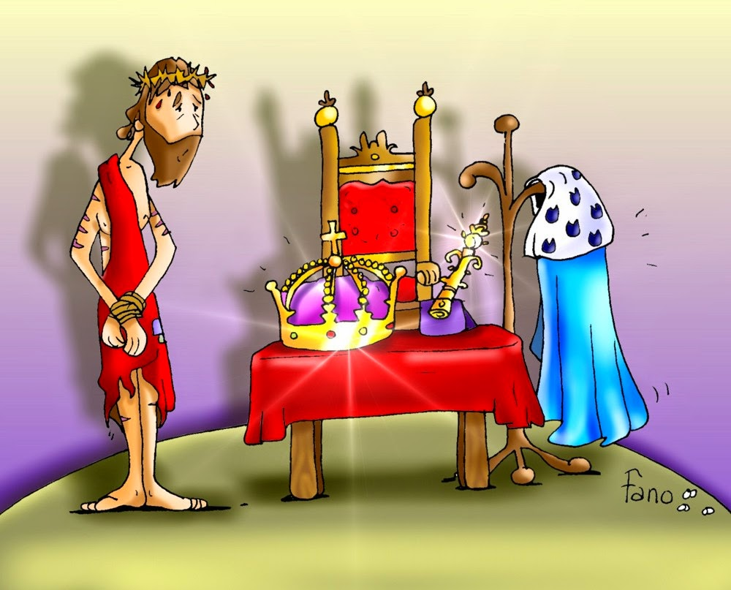
¿Conocen a alguien que es todo esto y que hace todo esto por nosotros?
Por eso solo Él merece ser adorado.
¡NO!

Slide 10
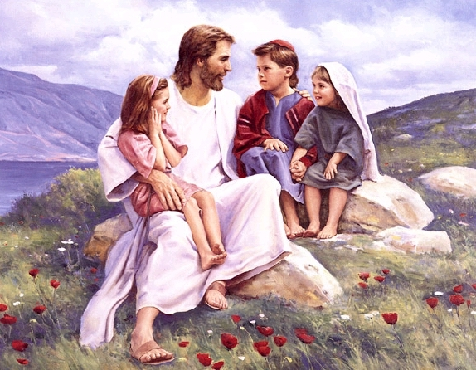
¿Que significa adorar a Dios?
Adorar significa ponerte en la presencia de Dios, tu Creador, como niño creado por Él.
Es dejarle saber cuánto lo amas, confías en Él, crees en Él, y lo alabas por lo que es y por lo que hace por ti.

Slide 11
¿Adoras a alguna persona?

Slide 12
¡NO!
¡SOLO ADORAMOS A DIOS!

Slide 13
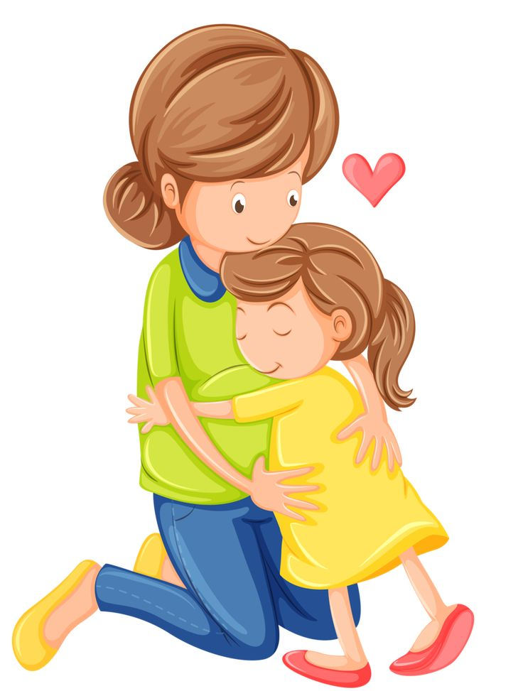
A las personas se pueden amar, admirar, y respetar mucho, pero no se adoran porque no son Dios.

Slide 14
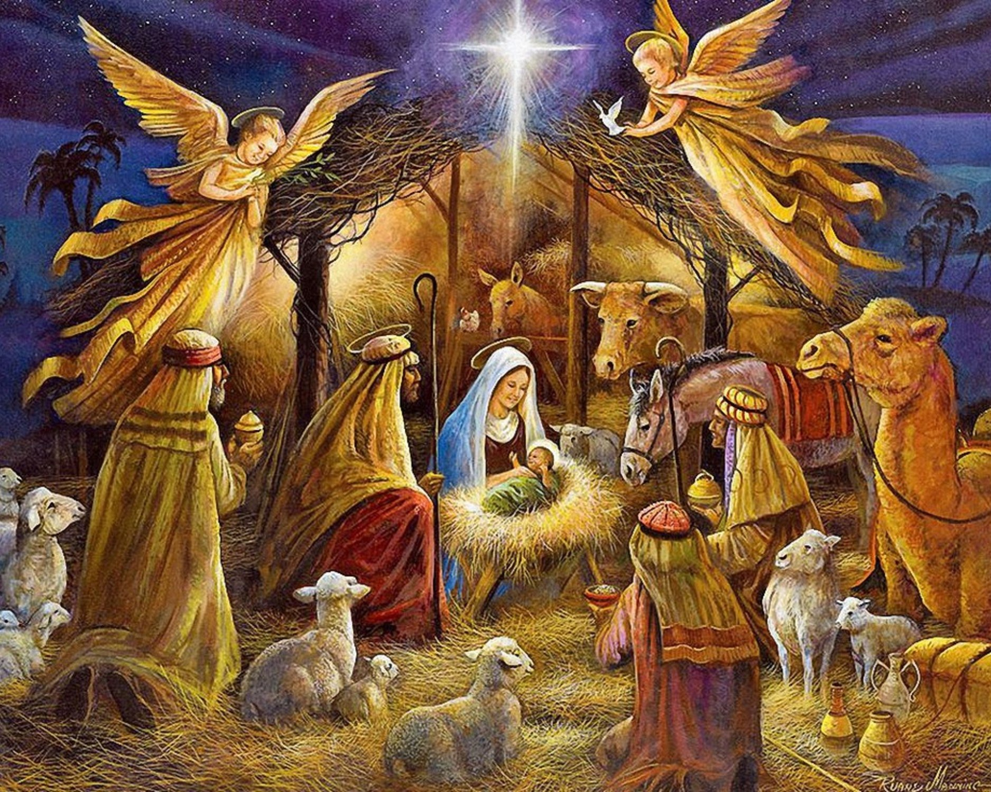
Los primeros adoradores de Cristo Rey fueron:
José y María
Los Ángeles
Los Pastores
Y
Los Reyes Magos

Slide 15
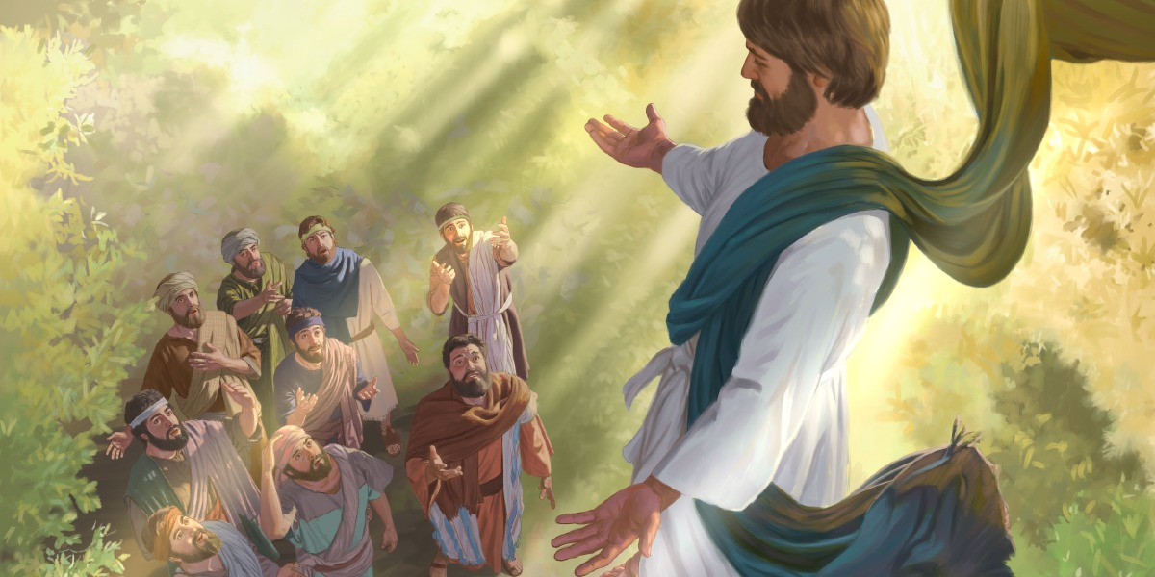
Después de su resurrección, Él iba a ascender al Cielo a sentarse a la derecho del Padre.
Pero Jesús amaba tanto a sus Apóstoles que les prometió nunca dejarlos solos.
¿Dónde se queda Jesús?

Slide 16
Está escondido en nuestro corazón cuando lo invitamos.

Slide 17
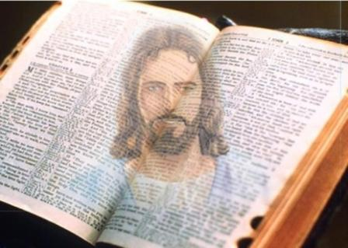
Jesús está escondido en la biblia cuando la meditamos.

Slide 18
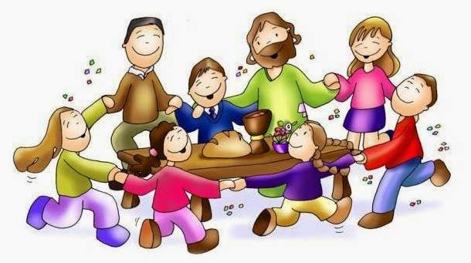
Está espiritualmente con nosotros cuando dos o más personas están reunidos en su nombre.

Slide 19
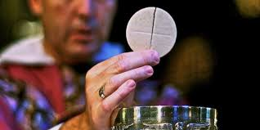
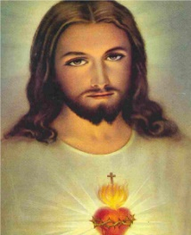
Y está físicamente presente en el pan y el vino que comemos durante la misa.
Se llama la Eucaristía que significa, dar gracias.
¡Es un milagro, un acto de Dios!

Slide 20
Como sabemos que se hace presente físicamente?

Slide 21
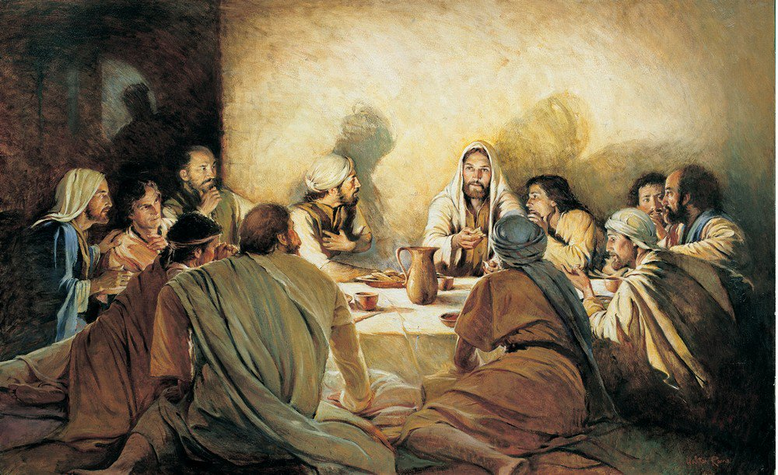
La noche antes de que se iba morir en la Cruz, Jesús reúne a sus Apóstoles para una cena muy especial.
Era la cena donde los Judíos celebraban la Pascua Judía; cuando Dios los liberó de la esclavitud de Egipto.
Pero esta cena era muy especial porque Jesús iba a cambiarla para siempre.

Slide 22
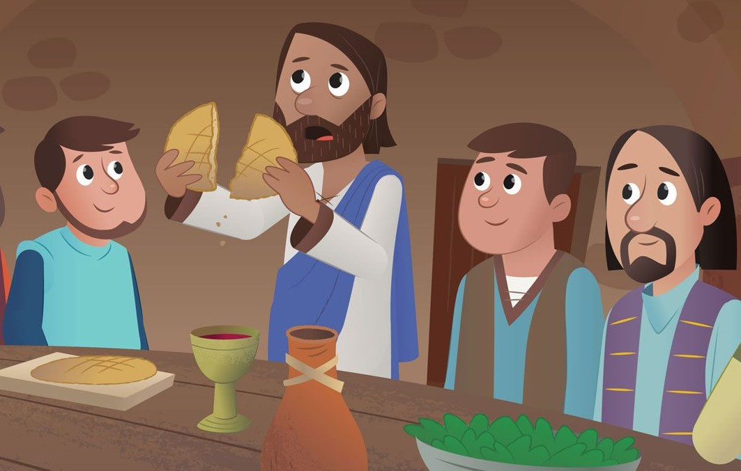
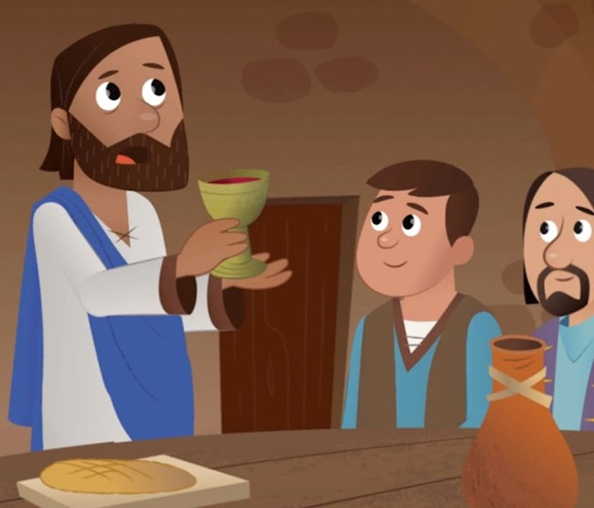
Jesús tomó el pan, pronunció la bendición, lo partió y lo dio a sus discípulos, diciendo: “Tomen y coman; esto ES mi cuerpo que será entregado por ustedes.”
Jesús tomó la copa y dijo: “Beban todos de ella: esto ES mi sangre, la sangre de la Alianza Nueva, que es derramada por ustedes, para el perdón de los pecados."

Slide 23
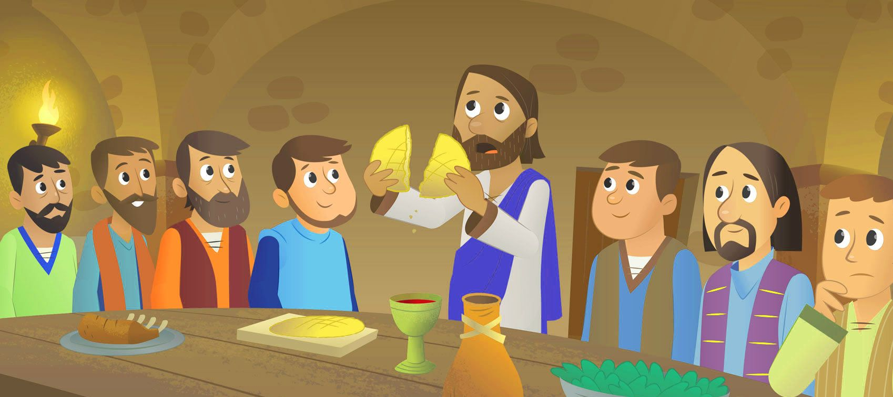
Jesús dijo, “Hagan esto en conmemoración mía.”
Con estas palabras, le dio el poder a los sacerdotes a hacer el gran Milagro de la Consagración.

Slide 24
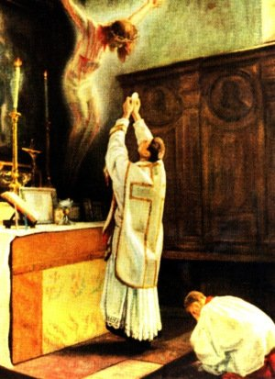
Durante la misa, el sacerdote repite las palabras de Jesús en la Última Cena sobre un pedazo de pan y un cáliz con vino.

Slide 25
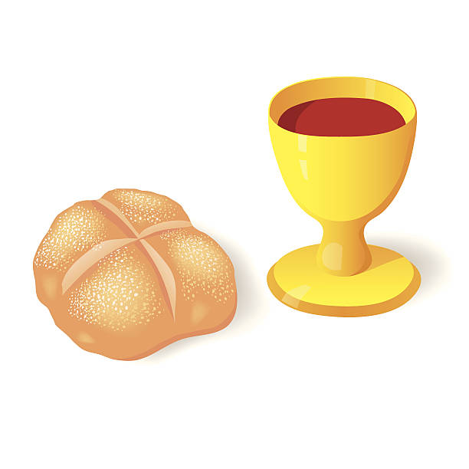
Es el momento de
la Consagración,
cuando Dios cambia el
pan y el vino al
cuerpo y sangre de Jesús.
¡ES UN MILAGRO!

Slide 26
Este milagro se llama la Transustanciación.
Aunque parezcan pan y vino,
la substancia cambia al cuerpo y sangre de Jesús.

Slide 27
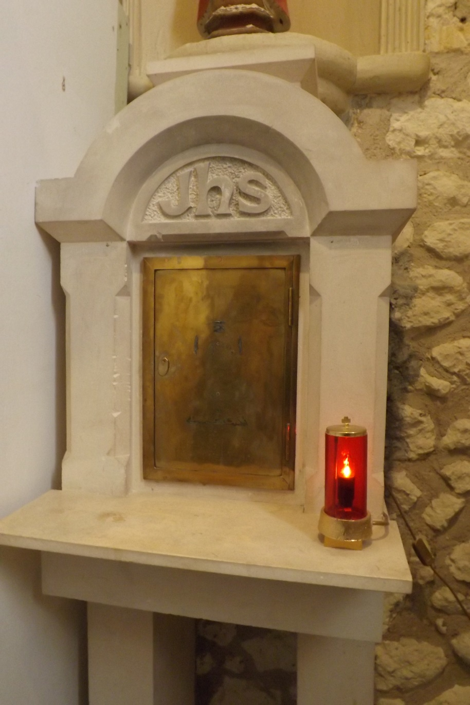
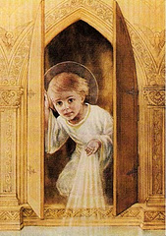
En la iglesia, Jesús en la Eucaristía vive en el Tabernáculo.
La vela roja encendida cerca del Tabernáculo indica la presencia de Jesús.
¡Jesús está allí!
Él nos espera.

Slide 28
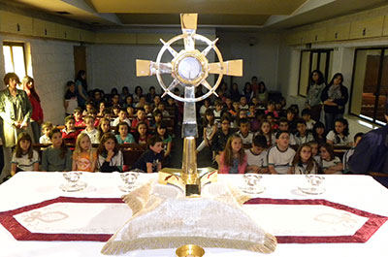
Cuando queremos adorar a Jesús en grupos grandes, el Sacerdote pone a Jesús en una Custodia para poder verlo bien y acercarlo a todos presente.
Decimos que adoramos a Jesús en el
Santísimo Sacramento.

Slide 30
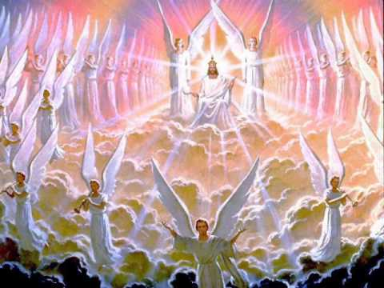
Donde está Jesús,
los ángeles y los santos
adoran y alaban su Dios y Rey.
En el Cielo…

Slide 31
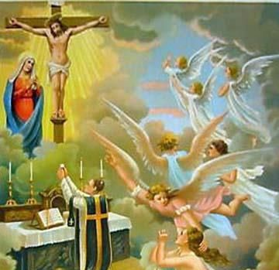
Y en la Eucaristía…

Slide 32
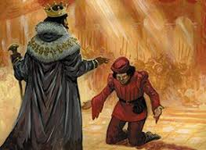
¿Cómo se portan en frente de un rey?
Se arrodillan y lo tratan con mucho respeto.

Slide 33
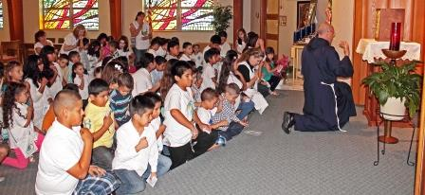
¿Como nos portamos en frente de nuestro Rey?
Nos arrodillamos silenciosamente, con mucho respeto para hablarle y escucharle con nuestro corazón.

Slide 34
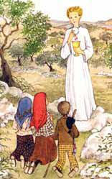
El ángel en Fátima, Portugal les enseñó a los tres pastorcitos una oración para adorar a Jesús en la Eucaristía.
¡Dios mío,
yo creo,
te adoro,
espero y
te amo!
¡Te pido perdón por los que
no creen,
no te adoran,
no esperan,
no te aman! (3X)

Slide 35
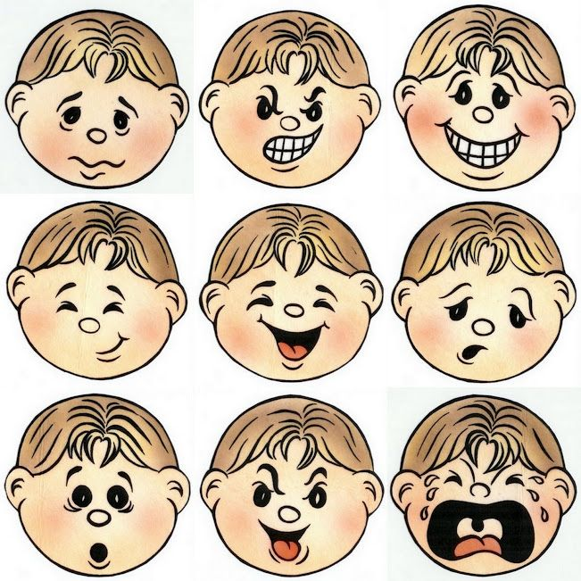
Pero también Jesús quiere oír de toda nuestra vida:
de nuestros pensamientos,
y de nuestros sentimientos.

Slide 36
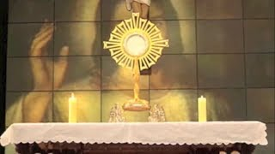
Vamos a practicar como adorar a Jesús en la Eucaristía con una canción.
Jesús
yo creo
en ti.

Slide 37
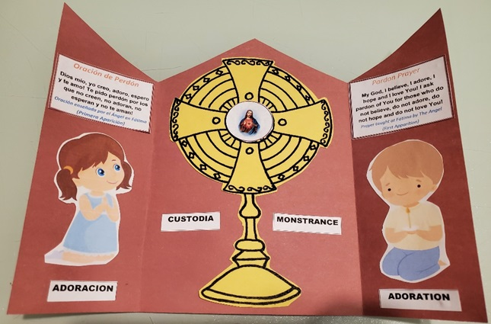
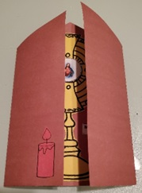
Manualidad – Hacer un Tabernáculo o Sagrario
Instrucciones: Un papel de construcción color marrón se dobla en tres con el centro más grande que los dos lados. Cortar en pico arriba mientras está doblado. Colorear la vela en rojo y pegar en la puerta cerrada. Pegar las palabras “Tabernáculo o Sagrario” en la otra puerta cerrada. Abrir las puertas. Colorear la custodia en amarilla y pegar en el centro y pegar la hostia con Jesús en el centro. Pegar las palabras “Jesús en el Santísimo Sacramento” y “Custodia” en cada lado de la base. Colorear los niños y pegar uno en cada puerta abierta con las Oraciones de Adoración arriba y la palabra “Adoración” debajo de un niño. Orar las oraciones.

